Slide 1
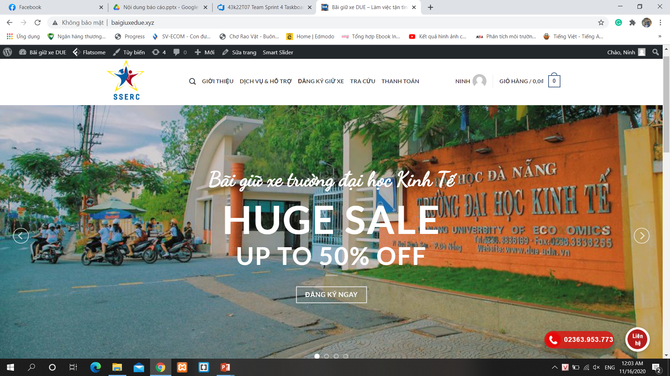
Đề tài: BÃI GIỮ XE DUE
Giảng viên: CAO THỊ NHÂM
Thành viên nhóm 43k22T07
1. Nguyễn Tấn Cẩm
2. Nguyễn Thị Kim Loan
3. Cao Châu Minh
4. Phạm Thị Hồng Ninh
5. Đặng Văn Quốc Tín
6. Bùi Thị Mỹ Tường

Slide 2

NỘI DUNG
01
Tổng quát dự án.
02
Cơ cấu tổ chức.
03
Quản lý công việc
04
Chi phí dự án.
05
Chất lượng dự án.
06
Rủi ro.
07
Đánh giá từng thành viên.

Slide 3
TỔNG QUÁT DỰ ÁN
BACKGROUND
Sinh viên trường đại học Kinh tế hầu hết đều đi học tập trung vào cùng một thời gian nên khi các sinh viên học tiết 123 lấy xe về phải thanh toán tiền giữ xe và những sinh viên học các tiết tiếp theo đến phải đứng chờ. Việc giữ xe ở trường được thực hiện qua việc ghi số bằng tay, gặp nhiều bất cập, gây ra hiện tượng ùn tắc kéo dài tới cổng trường, không chỉ làm ảnh hưởng đến việc đi học của sinh viên mà còn ảnh hưởng đến thời gian của giáo viên.

Slide 4
TỔNG QUÁT DỰ ÁN
Purpose
Đề xuất phương án là xây dựng một website để sinh viên đăng ký và được cấp cho một mã QR để dán vào xe, mỗi lần vào nhà giữ xe sẽ có máy quét xác nhận.
=> tiết kiệm được rất nhiều thời gian và tạo thuận lợi.

Slide 5
Trình bày sản phẩm theo các militone
Ngày 11/9
Ngày 11/10
Ngày 03/11
Hoàn thành chức năng thanh toán, tra cứu, đăng ký thông tin.
Hoàn thành chức năng login user.
Thiết kế google from và mã QR.
Ngày 26/9
Ngày 26/10
Ngày 9/11
Hoàn thành chức năng login admin
Hoàn thành chức năng quản lí.
.
Test dự án
Hoàn thành việc đưa web lên host.

Slide 6
Cơ cấu tổ chức và communication
HỒNG NINH
( LEADER)
CAO MINH
(MEMBER)
TẤN CẨM
(MEMBER)
QUỐC TÍN
(MEMBER)
KIM LOAN
(MEMBER)
MỸ TƯỜNG
(MEMBER)
Lên kế hoạch
Phân chia công việc cho từng thành viên
Theo dõi tiến độ dự án
Giải quyết những vấn đề phát sinh
Làm slide báo cáo
Thiết kế giao diện (logout, header)
Xuất kết quả mã QR Code
Thiết kế trang quản lý nhân sự theo ca và thanh toán trực tiếp
Chịu trách nhiệm về thời gian và chất lượng công việc của mình
Thiết kế giao diện (login)
Tạo thông tin tư vấn, hỗ trợ, thống kê số tiền giữ xe theo ca
Chịu trách nhiệm về thời gian và chất lượng công việc của mình
Tạo phương thức thanh toán
Quản lý thông tin nhân sự
Quản lý lượt xe ra vào theo kỳ
Chịu trách nhiệm về thời gian và chất lượng công việc của mình
Thiết kế nội dung giới thiệu, footer
Xuất kết quả số lần giữ xe
Thống kê số tiền theo kỳ
Quản lý lượt xe ra theo tháng
Tạo gg form thu thập thông tin sinh viên
Xuất thông tin cá nhân
Thống kê số tiền theo lượt
Quản lý lượt vào theo tháng
Thiết kế banner đăng ký
Chịu trách nhiệm về thời gian và chất lượng công việc của mình
Add title text
01
02
03
04
05
06

Slide 7


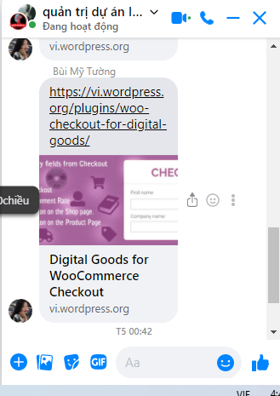
Phương thức giao tiếp

Slide 8

QUẢN LÝ CÔNG VIỆC

Slide 9
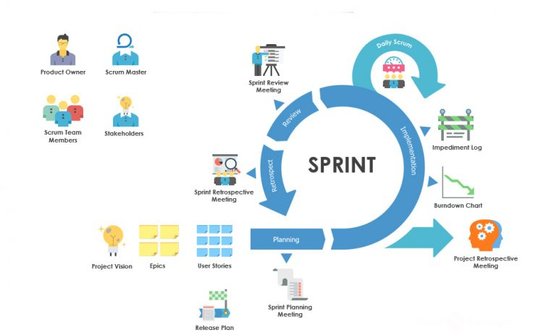
Phương thức phát triển dự án.
TỔ CHỨC SCRUM

Slide 10
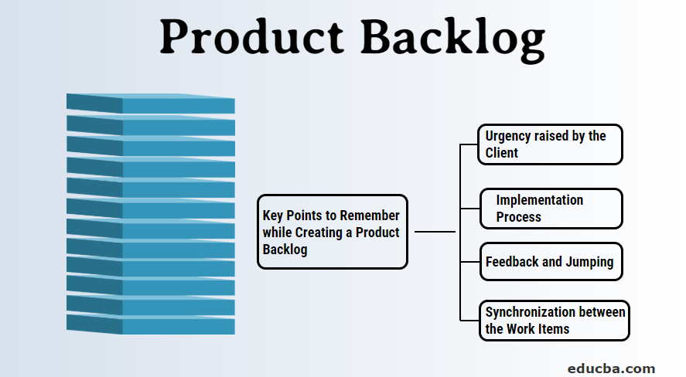
Phương thức phát triển dự án.
PRODUCT BACKLOG.
- Nhóm đã họp và thống nhất các chức năng chính của Website cần thực hiện.
- Mức độ ưu tiên của các chức năng.
- Liệt kê các chức năng và chia nhỏ công việc trong project plan.

Slide 11
Phương thức phát triển dự án.
SCRUM master
- Đảm bảo team vận hành đúng scrum
- Tham gia thực hiện dự án cùng mọi người
- Giúp đỡ đội dự án để các bạn có thể hoàn thành tốt công việc của mình.
Đội dự án
Thực hiện và chia sẻ trách nhiệm.

Slide 12
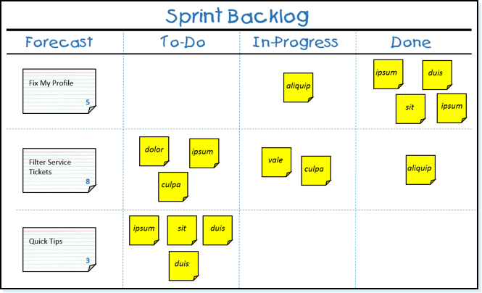
Phương thức phát triển dự án.
Sprint backlog
- Thực hiện theo thứ tự các chức năng chính được đưa ra.
- Gặp vấn đề về phần backend nên có sự thay đổi trong kế hoạch thực hiện.
- Phần này nhóm thực hiện chưa hiệu quả.

Slide 13
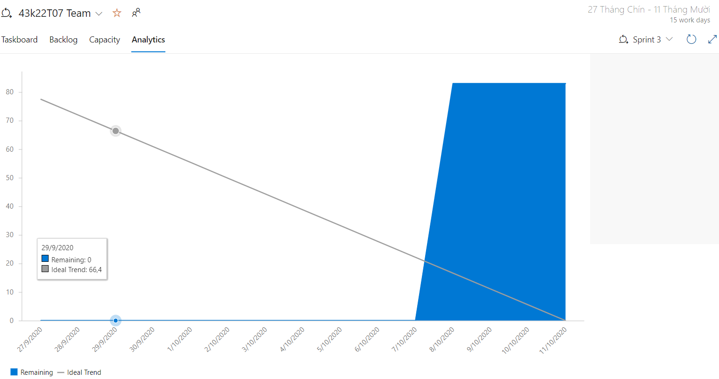
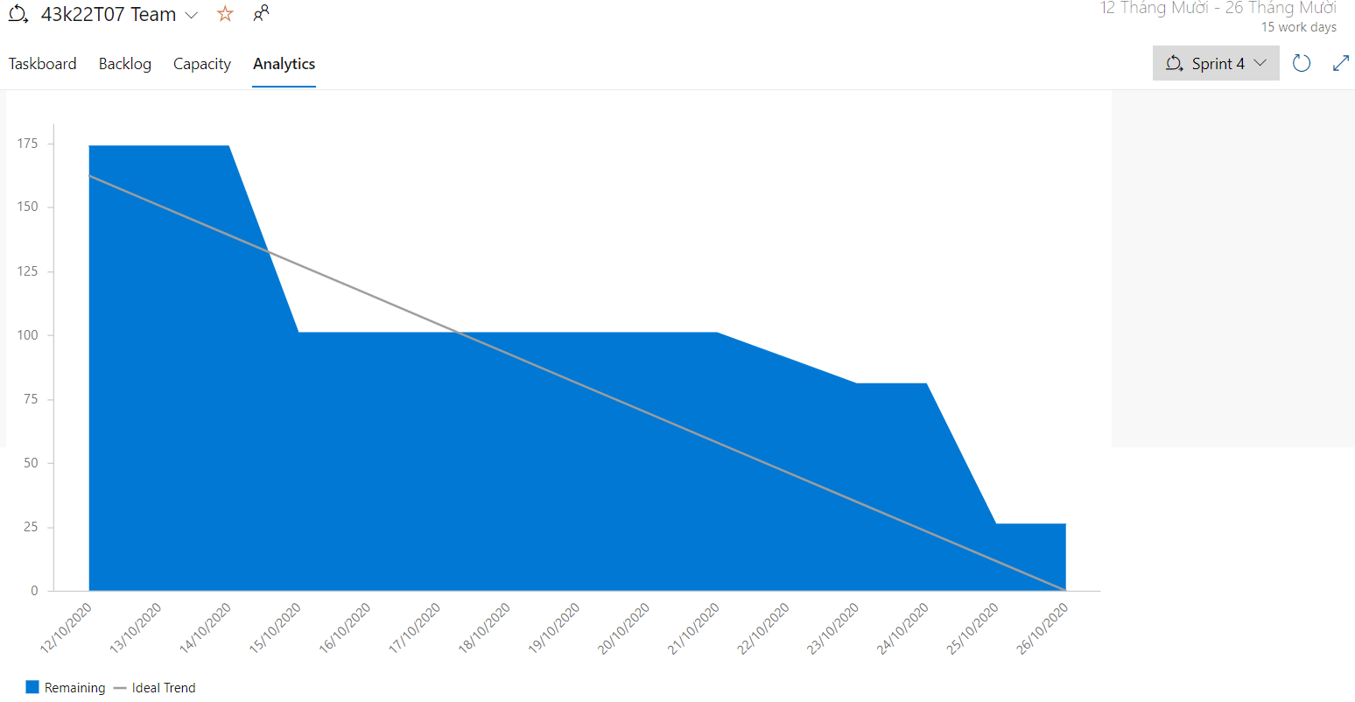
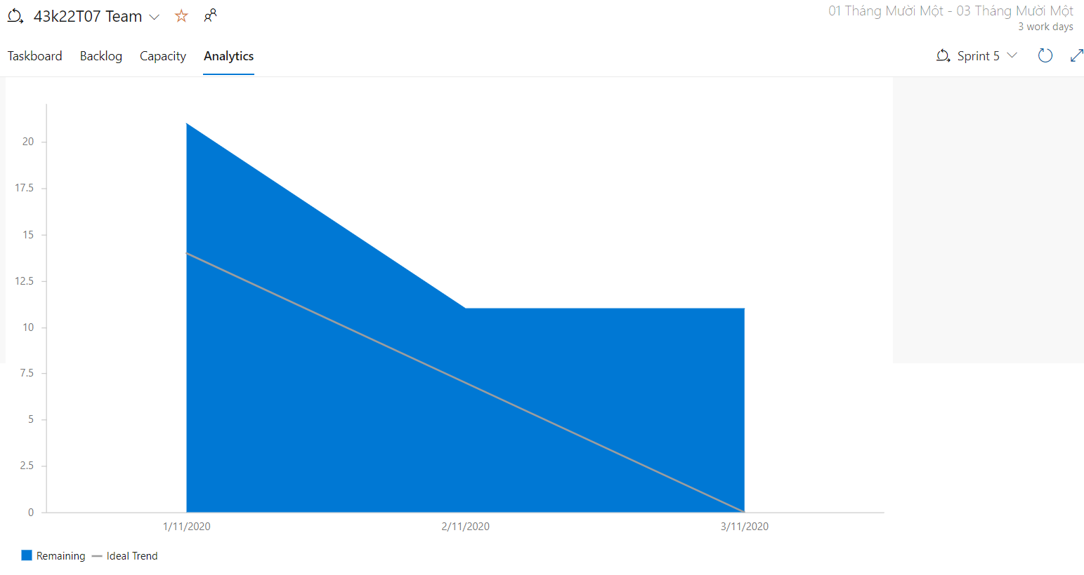
Burndown chart

Slide 14
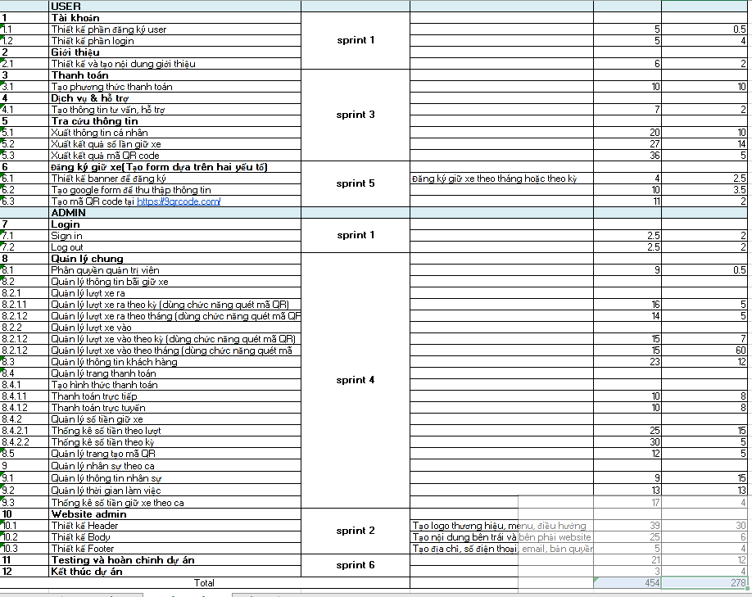
Chi phí dự án
Tổng effort của dự án

Slide 16
Đánh giá chi phí dự án
Chi phí dự án được tính bằng tổng số thời gian thực hiện công việc của mỗi cá nhân cộng với số thời gian họp nhóm, trao đổi và thời gian phát sinh thêm nhân với số tiền một giờ làm việc.
Tổng effort dự án là 278 giờ, thời gian phát sinh thêm là 25 giờ, mỗi tiếng là 15 giờ.
Tổng chi phí dự án là: 303 x 15.000 = 4.545.000 đồng

Slide 17
Effort mỗi team member
Phạm Thị Hồng Ninh
 | Plan | Actual
Giới thiệu (check ) |  | 0.5
Phân quyền quản trị viên | 9 | 0.5
Thanh toán trực tuyến | 10 | 8
Quản lý trên DevOps |  | 13
Quản lý lượt xe vào theo tháng | 15 | 10
Kiểm tra quản lý số tiền giữ xe |  | 1
Kiểm tra quản lý nhân sự theo ca |  | 1
Đăng kỳ giữ xe (check) |  | 1.5
Testing và hoàn chỉnh dự án | 21 | 6
Làm báo cáo tổng kết dự án |  | 6
Tổng | 55 | 47.5

Slide 18
Effort mỗi team member
Nguyễn Thị Kim Loan
Task | Plan | Actual
Thiết kế và tạo nội dung giới thiệu | 6 | 2
Xuất kết quả số lần giữ xe | 27 | 7
Tạo google form thu thập thông tin | 10 | 2
Quản lý lượt xe ra theo tháng | 14 | 5
Thống kê số tiền theo kỳ | 30 | 5
Quản lý trang tạo mã QR | 12 | 5
Thiết kế footer | 5 | 2
Quản lý lượt xe vào theo tháng | 15 | 10
Làm báo cáo kết thúc dự án |  | 2
Kết thúc dự án | 3 | 4
Tổng | 107 | 44

Slide 19
Effort mỗi team member
Cao Châu Minh
 | Plan | Actual
Thiết kế header | 39 | 20
Quản lý thời gian làm việc | 13 | 13
Thanh toán trực tiếp | 10 | 8
Tạo mã QR code | 11 | 2
Xuất kết quả số lần giữ xe | 27 | 7
Logout admin | 2.5 | 2
Quản lý lượt xe vào theo tháng | 15 | 10
Xuất kết quả QR code | 36 | 5
Tổng | 133 | 67

Slide 20
Effort mỗi team member
Nguyễn Tấn Cẩm
Task | Plan | Actual
Sign in admin | 2,5 | 2
Thiết kế header | 39 | 10
Tạo thông tin tư vấn hỗ trợ | 10 | 2
Quản lý lượt xe vào theo tháng | 15 | 10
Quản lý lượt xe vào theo kỳ | 15 | 7
Thống kê số tiền giữ theo ca | 17 | 4
Test và hoàn chỉnh dự án | 21 | 6
Tổng | 68,5 | 41

Slide 21
Effort mỗi team member
Bùi Thị Mỹ Tường
Task | Plan | Actual
Thiết kế phần đăng ký user | 5 | 0.5
Thiết kế body | 25 | 6
Xuất thông tin cá nhân | 20 | 10
Quản lý thông tin khách hàng | 23 | 12
Thống kê số tiền theo lượt | 25 | 15
Quản lý lượt xe vào theo tháng | 15 | 10
Thiết kế banner để đăng ký | 4 | 2.5
Tổng | 138 | 56

Slide 22
Effort mỗi team member
Đặng Văn Quốc Tín
Task | Plan | Actual
Thiết kế phần login | 5 | 4
Thiết kế footer | 5 | 2
Tạo phương thức thanh toán | 10 | 10
Quản lý thông tin nhân sự | 9 | 15
Quản lý lượt xe ra theo kỳ | 16 | 5
Quản lý lượt xe vào theo tháng | 15 | 10
Tạo google form thu thập thông tin | 10 | 1.5
Tổng | 70 | 47.5

Slide 23
Chất lượng dự án
Đáp ứng được 80% yêu cầu đặt ra ngay từ đầu
Hoàn thành dự án đúng tiến độ đặt ra
Giao diện dễ sử dụng
68%
Chạy được trên nền tảng chorm và cốc cốc

Slide 24
Quản trị rủi ro dự án
Những rủi ro trong quá trình thực hiện dự án
Rủi ro về
con người
Thời gian dự kiến là 3h/ngày cho một thành viên nhưng có những bạn phải làm việc thêm giờ để hoàn thành được công việc đề ra.
Xảy ra sự cố về web.
Rủi ro về kiến thức
Một số cuộc họp nhóm do có một số thành viên có việc bận gây khó khăn trong việc tìm ra giải pháp.
Rủi ro khách quan
Rủi ro về thời gian
Còn dành nhiều thời gian vào việc tìm hiểu cách làm.

Slide 25


Cách khắc phục những rủi ro
Chia thêm thời gian để các thành viên có thành viên nghiên cứu.
Các thành viên hỗ trợ lẫn nhau hoàn thành nhiệm vụ.
Các thành viên hỗ trợ lẫn nhau để giải quyết những vấn đê khó.
Liên hệ với quản trị nguồn web để khắc phục rủi ro.

Slide 26
Đánh giá từng thành viên
Họ và tên | % đóng góp
Nguyễn Tấn Cẩm | 16,5%
Nguyễn Thị Kim Loan | 16,5%
Cao Châu Minh | 17%
Phạm Thị Hồng Ninh | 16,5%
Đặng Văn Quốc Tín | 16,5%
Bùi Thị Mỹ Tường | 17%

Slide 27
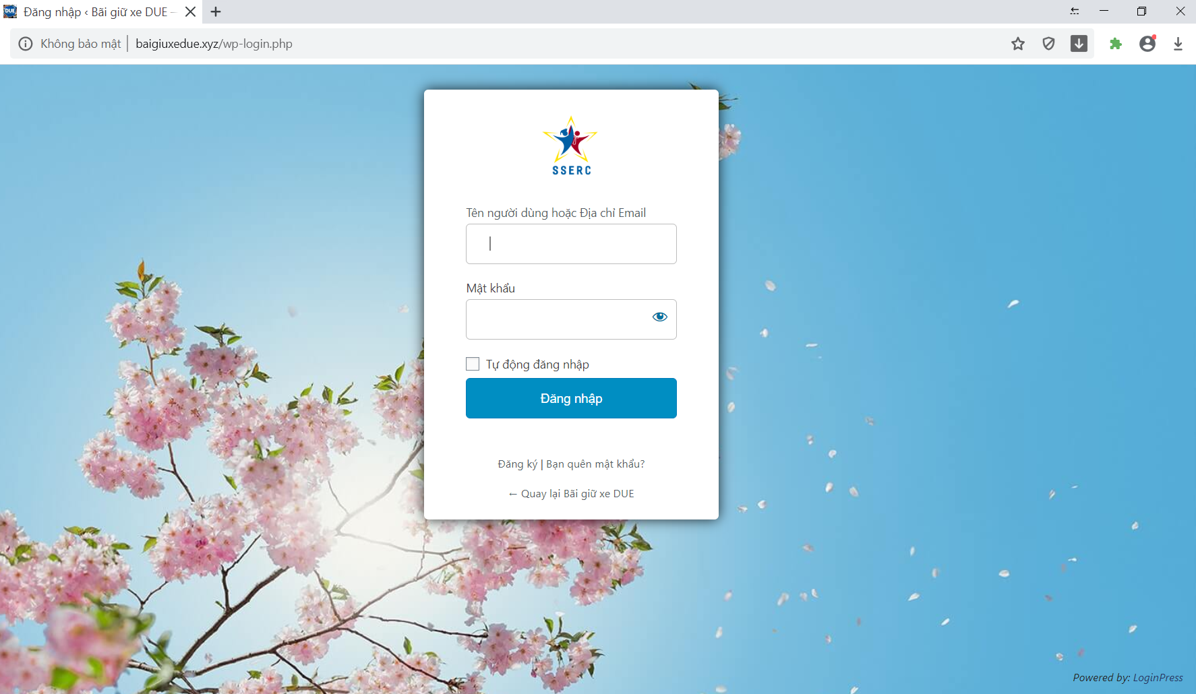
Demo dự án

Slide 28
Thank You

